Slide 1
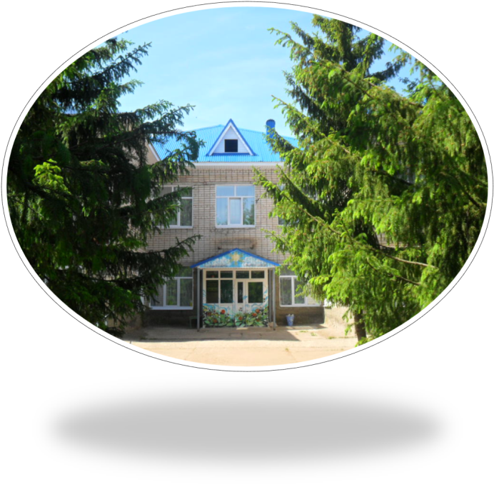
Развивающая предметно-пространственная среда ДОО
Муниципальное Бюджетное Дошкольное Образовательное Учреждение Пестречинский детский сад №3 «Солнышко»
Пестречинского муниципального района Республики Татарстан

Slide 2
Предметно-развивающая среда в ДОУ
Особо актуально на сегодняшний день стоит вопрос организации предметно-развивающей среды ДОУ. Это связано с введением Федерального государственного образовательного стандарта (ФГОС) к структуре основной общеобразовательной программы дошкольного образования.
В соответствии с ФГОС программа должна строиться с учетом принципа интеграции образовательных областей и в соответствии с возрастными возможностями и особенностями воспитанников. Решение программных образовательных задач предусматривается не только в совместной деятельности взрослого и детей, но и в самостоятельной деятельности детей, а также при проведении режимных моментов.
Основной формой работы с дошкольниками и ведущим видом деятельности детей является игра. Поэтому наш детский сад испытывает повышенный интерес к обновлению пространственно - предметной развивающей среды в каждой группе.

Slide 3
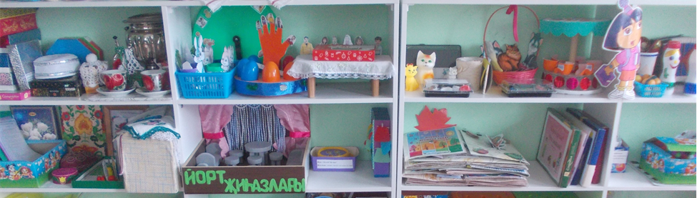
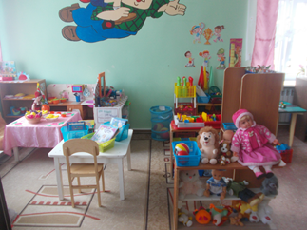
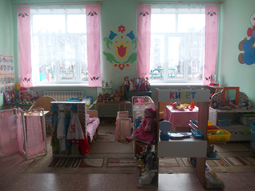
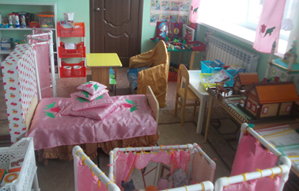
Требования ФГОС к предметно - развивающей среде:
Доступность для воспитанников всех помещений, где осуществляется образовательный процесс.
2. Свободный доступ воспитанников к играм, игрушкам, материалам, пособиям, обеспечивающих все основные виды деятельности.

Slide 4
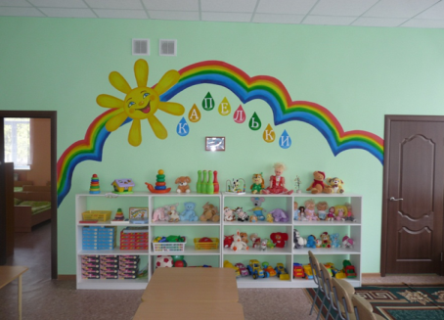
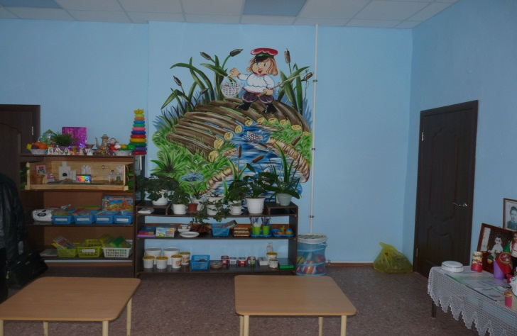
Предметная развивающая среда должна способствовать реализации образовательных областей в образовательном процессе, включающем:
1. Совместную партнерскую деятельность взрослого и ребёнка;
2. Свободную самостоятельную деятельность самих детей в условиях созданной педагогами предметной развивающей образовательной среды, обеспечивающей выбор каждым ребенком деятельности по интересам и позволяющей ему взаимодействовать со сверстниками или действовать индивидуально.

Slide 5
Предметно – пространственную развивающую среду в группах мы стараемся организовать в соответствии с учётом требований ФГОС, где чётко прослеживаются пять образовательных областей:
Социально-коммуникативная
2) Познавательная
3) Речевая
4) художественно-эстетическая
5) физическая.

Slide 6
При формировании предметно-развивающей среды в группах, мы с педагогами поставили себе цель выполнять это с минимальными экономическими затратами, поскольку не можем рассчитывать на серьезные материальные вложения в оснащение предметной среды.
Стараемся сделать предметно-развивающую среду разнообразной, яркой, информативно богатой, для того чтобы создать максимально эмоциональную положительную атмосферу в группах, обеспечить индивидуальное гармоничное развитие ребенка. Соблюдаем принцип зонирования благодаря организации различных игровых зон и уголков с помощью открытых стеллажей, не загромождающих помещение. В группах создаются условия для разных видов детской деятельности (игровой, продуктивной и познавательно-исследовательской) через внедрение проектных методик.
Для того, чтобы каждый ребенок смог найти себе дело и занятие по душе и чувствовал себя комфортно, в группах выделены центры определенного вида деятельности.

